Slide 1


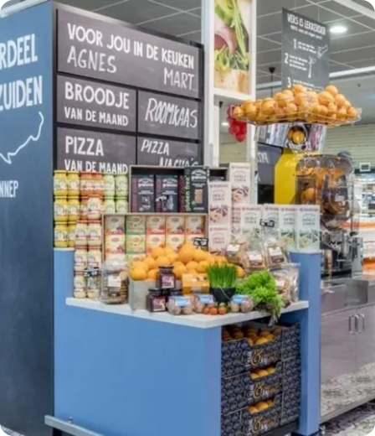

Presentasi Hasil Analisis Awal
Exploratory Data Analysis — Supermarket Sales Cleaned Dataset
Nama Student: Noviana Putri Yuliani
Kelas / Jurusan: XII TJKT
Sekolah: SMK Negeri 2 Surakarta
Fokus Tugas: Hasil Analisis Awal (EDA)

Slide 2








Latar Belakang Analisis
Dataset transaksi supermarket dapat digunakan untuk melihat kondisi penjualan berdasarkan berbagai variabel yang tersedia. Analisis dilakukan secara sistematis melalui alur kerja berikut:
1. Struktur Data
2. Kondisi Awal
3. Statistik Dasar
4. Insight Awal
Memahami struktur dasar, jumlah baris, dan tipe kolom dalam dataset.
Pemeriksaan kualitas data dari kebersihan dan missing values.
Menghitung ukuran pemusatan dan penyebaran variabel utama.
Menemukan pola awal transaksi untuk memahami kondisi penjualan.

Slide 3


Gambaran Dataset Supermarket Sales
Ringkasan Dataset
Variabel dalam Dataset
Nama Dataset: Supermarket Sales Cleaned
Identitas: Invoice ID, Date, Time
Jumlah Transaksi: 1.000 Transaksi
Pelanggan: Customer type, Gender
Jumlah Kolom Asli: 20 Kolom
Lokasi Toko: Branch, City
Missing Value: 0 Data
Produk: Product line, Unit price, Quantity
Data Duplikat: 0 Data
Transaksi: Total, Payment, cogs, Rating

Slide 4
Pemeriksaan Kualitas Data
Jenis Pemeriksaan | Hasil Check | Keterangan / Tipe Data | Status Data
Jumlah Data | 1.000 Baris | Kelengkapan data transaksi | Ready
Missing Value | 0 Null | Tidak ada data kosong | Bersih
Data Duplikat | 0 Duplikat | Setiap transaksi unik | Bersih
Data Numerik | Tersedia | Total, Unit price, Quantity, cogs, Rating | Valid
Data Kategorikal | Tersedia | Product line, Customer type, Gender, Payment | Valid
Missing Value = 0
Duplicate = 0
Dataset Siap Dianalisis

Slide 5






Statistik Deskriptif Transaksi
MEAN
MEDIAN
MINIMUM
MAXIMUM
STD DEV
322,97
253,85
10,68
1.042,65
245,89
Rata-rata Total
Nilai Tengah
Transaksi Terendah
Transaksi Tertinggi
Penyebaran Data
Interpretasi Statistik Deskriptif
Rata-rata transaksi pelanggan berada pada nilai 322,97, sedangkan median bernilai 253,85. Nilai mean yang lebih besar dari median mengindikasikan distribusi skewness kanan. Rentang transaksi sangat lebar dari 10,68 hingga 1.042,65 dengan deviasi standar sebesar 245,89.

Slide 6


Analisis Kuartil & Distribusi
Pembagian Kuartil (Total)
Highlight Distribusi Data
Kuartil digunakan untuk membagi data menjadi 4 bagian seimbang untuk melihat posisi transaksi:
•
Posisi Nilai Tengah
Median (253,85) menunjukkan mayoritas transaksi berada di tingkat sedang.
Kuartil 1 (Q1): Batas 25% Data Terbawah
•
Penyebaran 50% Data Utama
Kuartil 2 (Median): Batas 50% Data Tengah (253,85)
Rentang interkuartil (IQR) menggambarkan sebaran kelompok transaksi terbesar.
Kuartil 3 (Q3): Batas 75% Data Atas
•
Potensi Nilai Ekstrem
IQR (Interquartile Range): Rentang 50% Data Utama (Q3 - Q1)
Terdapat nilai transaksi hingga 1.042,65 yang jauh melebihi rata-rata data.

Slide 7






Distribusi Variabel Kategorik
Metode Pembayaran
Persebaran Kota
Demografi Pelanggan
Ewallet: 345 Transaksi
Yangon: 340 Transaksi
Customer Type: Member vs Normal
Cash: 344 Transaksi
Mandalay: 332 Transaksi
Gender: Female vs Male
Credit Card: 311 Transaksi
Naypyitaw: 328 Transaksi
Status: Terdistribusi seimbang

Slide 8
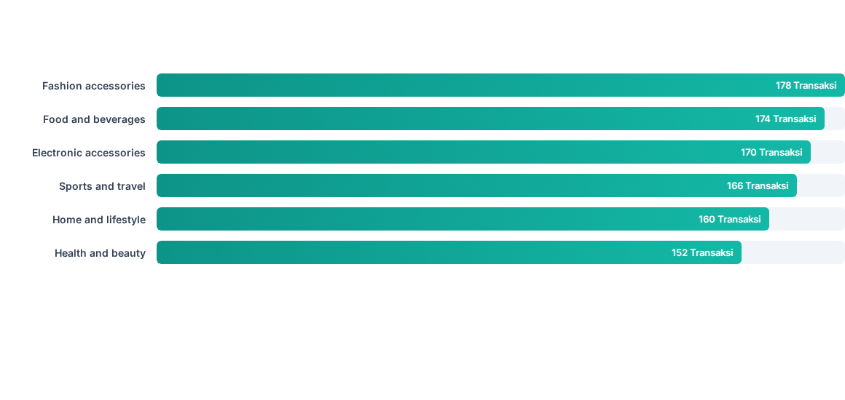
Distribusi Kategori Produk

Slide 9


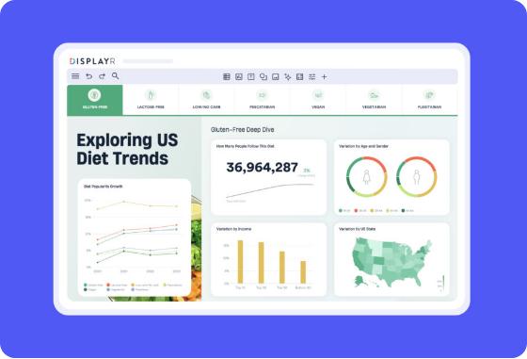
Dashboard Visualisasi Dasar
Histogram Distribusi Total
Melihat bentuk skewness data transaksi dan konsentrasi frekuensi belanja.
Bar Chart Product Line
Membandingkan volume penjualan antar 6 kategori produk utama.
Donut Chart Payment Method
Melihat porsi penggunaan Ewallet (345), Cash (344), dan Credit Card (311).

Slide 10
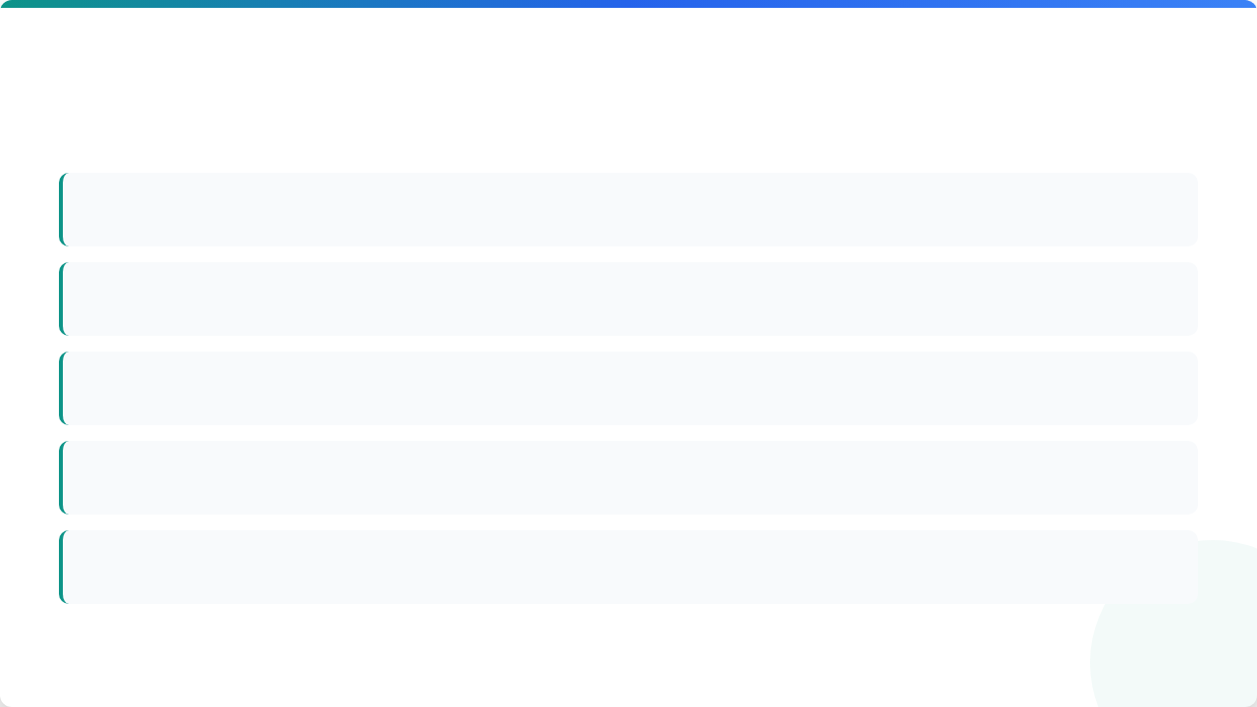
Insight Awal Hasil EDA
Kondisi Data Bersih & Siap Dianalisis
Dataset memuat 1.000 transaksi utuh tanpa missing value maupun duplikat data.
Variasi Nilai Transaksi Cukup Lebar
Terdapat rentang signifikan dari transaksi terkecil 10,68 hingga nilai maksimum 1.042,65.
Dominasi Transaksi Product Line
Fashion accessories mencatat frekuensi terbanyak (178), sementara Health and beauty terendah (152).
Ewallet Menjadi Metode Pembayaran Utama
Ewallet paling banyak digunakan (345 transaksi), diikuti secara ketat oleh Cash (344 transaksi).
Keseimbangan Transaksi Antar Kota
Jumlah transaksi antar cabang terbagi seimbang: Yangon (340), Mandalay (332), dan Naypyitaw (328).

Slide 11




Temuan Awal & Rencana Lanjut
1. Penyebaran Nilai Transaksi
2. Evaluasi Revenue Produk
Melihat variansi belanja pelanggan yang tinggi, perlu dianalisis keterkaitannya dengan kategori produk.
Frekuensi transaksi tinggi pada Fashion Accessories perlu diverifikasi apakah sejalan dengan total nilai pendapatan.
3. Preferensi Pembayaran
4. Persiapan Analisis Week 7
Penggunaan Ewallet dan Cash sangat seimbang, membuka peluang analisis kebiasaan belanja per demografi.
Temuan nilai transaksi ekstrem menjadi pendorong dilakukannya Outlier, Trend, dan Segment Analysis di Week 7.

Slide 12




Kesimpulan Analisis Awal
Data Supermarket Sales Cleaned (1.000 Transaksi) berada dalam kondisi sangat baik tanpa missing value atau duplikat.
Terima Kasih — Ada Pertanyaan?

Slide 13


Image Sources
https://media.noldus.com/core-blog/retail-analysis.webp
Source: noldus.com
https://www.displayr.com/wp-content/uploads/2024/12/Build-an-Effective-Text-Analytics-Dashboard-1024x625.jpg
Source: www.displayr.com

